Slide 1

Relaciones Públicas y Relaciones Públicas Financieras

Slide 2

Responsabilidades del área de Relaciones Públicas
Diagnóstico.
Normatividad.
Planeación y Programación.
Ejecución.
Evaluación.
Producción.
Vinculación.
Manejo de medios.

Slide 3

Diagnósticos de clima organizacional.
Sondeos de opinión.
Auditorías de comunicación interna.
Programas de comunicación interna.
Programas de comunicación externa.
Normatividad de la identidad institucional.
Auditorías sociales.
Elaboración de materiales para difusión en prensa.
Organización de conferencias de prensa.
Atención a las solicitudes de información de los periodistas.
Normatividad para la organización de eventos institucionales.
Elaboración y actualización del directorio general de públicos.

Slide 4
Relaciones Públicas
Desarrollo de la historia gráfica y documental de la empresa.
Elaboración de mensajes clave y piezas de comunicación.
Contratación de espacios en prensa.
Establecer y desarrollar relaciones con organizaciones afines y similares.
Supervisión de agencias consultoras especializadas.
Difusión interna de información institucional.
Asesoría para elaboración y revisión de políticas.
Asesoría para la evaluación y modificación de la conducta organizacional.
Elaboración de las políticas de comunicación y relaciones públicas.

Slide 5
Relaciones Públicas
Control de la participación en organismos representativos.
Campañas de Relaciones Públicas.
Cabildeo.
Administración de la controversia pública.
Normatividad de la publicidad comercial.
Normatividad para el otorgamiento de donativos institucionales.
Asesoría en manejo de prensa a todas las áreas
Asesoría en conducta organizacional, relaciones públicas y comunicación.
Media training.
Manejo de crisis.
Interpretación de la opinión pública y de tendencias del pensamiento político, económico y social.
Monitoreo de la información que publica la prensa.

Slide 6

Definición de Relaciones Públicas
Conjunto de actividades destinadas a promover la mutua, permanente y recíproca comprensión y solidaridad entre una entidad y aquellas que constituyen su núcleo de relación, en concordancia con la finalidad y objetivos de la misma.

Slide 7

Alternativas para implantar la función de Relaciones Públicas
        Comité de directores.
        Área interna.
        Servicio externo de consultoría.
        Combinación de alternativas.

Slide 8

Servicio externo (Outsourcing)
Personas o entidades externas que proporcionan consejo estratégico y/o servicios para el diagnóstico, planeación, programación, ejecución de actividades y evaluación en materia de relaciones públicas.

Slide 9

Ventajas
El asesor externo no está inmerso en la problemática de la organización.
“Nadie es profeta en su tierra”.
Para una organización pequeña resulta más económico contratar un servicio externo que personal de planta.
El consultor externo tiene experiencia en la solución de problemas en diferentes organizaciones.

Slide 10

Ventajas
El asesor cuenta con un punto de vista más independiente, pues tiene varios clientes.
El asesor externo cuenta con importantes relaciones para la empresa.
La visión de conjunto, desde fuera, es de gran utilidad para las empresas.

Slide 11

Ventajas
Los servicios del consultor son flexibles, adaptables.
El asesor cuenta con experiencia en el desarrollo de proyectos especiales, que tal vez no se han presentado antes en la vida institucional de una empresa determinada.
El asesor cuenta con un importante acopio de datos acerca de los públicos de interés para todo tipo de organizaciones.

Slide 12

Globalización
Incremento explosivo en oferta de agencias.
Presentes los titanes de la imagen, agencias de dudosa reputación, de mediano tamaño, las agencias especializadas.
Consultoras.
De servicios.

Slide 13

Efectiva interacción con el entorno
Percepción diferencial
Los públicos pueden tener impresiones muy distintas.

Slide 14

Tendencias
Las relaciones públicas deben contribuir a disipar la sensación de inseguridad que abruma nuestros días
Inestabilidad política (aprendizaje democrático)
Inestabilidad económica
Competencia mundial
Las ventajas competitivas tradicionales han perdido vigencia.
Interdependencia del entorno.
Incipiente institucionalización.

Slide 15

Tendencias
Mayor acceso a la información, públicos más participativos y exigentes.
Inestabilidad laboral.
Frecuentes cambios de rumbo.
Vinculación efectiva con representantes populares.
Orientación al mercado (desarrollo de ventajas competitivas).
Adaptación al cambio.

Slide 16

Retos
Receptividad a las alianzas.
Desarrollo de nuevas ventajas competitivas.
Institucionalización.
Nuevos enfoques en las relaciones laborales.

Slide 17

Estrategia de acciones comunicativas
Un modelo rector de acciones comunicativas permitirá definir qué necesitamos hacer para desplegar una imagen positiva.

Slide 18
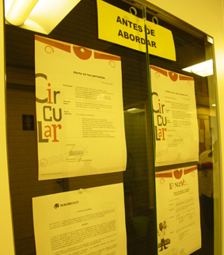

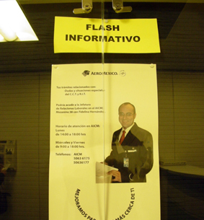
Estrategia de acciones comunicativas
Cada público meta tiene intereses y expectativas distintas.
Mensajes pertinentes para un público pueden resultar contraproducentes para otro.

Slide 19
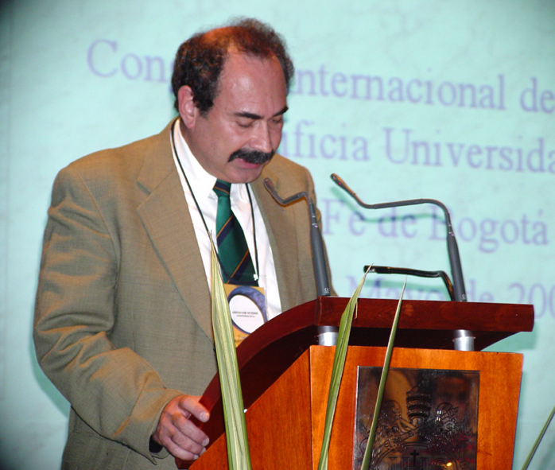
Estrategia de acciones comunicativas
El modelo rector de acciones comunicativas supone la definición de objetivos, acciones, tiempo para realizarlas y criterios que nos permitirán evaluar su impacto.

Slide 20
 | Vigilancia del entorno | Correlación de elementos | Transmisión del legado cultural
Públicos Internos
Públicos Externos
Públicos Mixtos
Públicos Financieros
Ciberaudiencias

Slide 21
Público interno X | Objetivos (General Particulares) | Descripción Situación inicial | Situación deseable
Medios, acciones y presupuesto (Etapa Precomunicativa) | Medios, acciones y presupuesto (por emplear) | Calendario acciones | Criterios de evaluación
Matriz

Slide 22
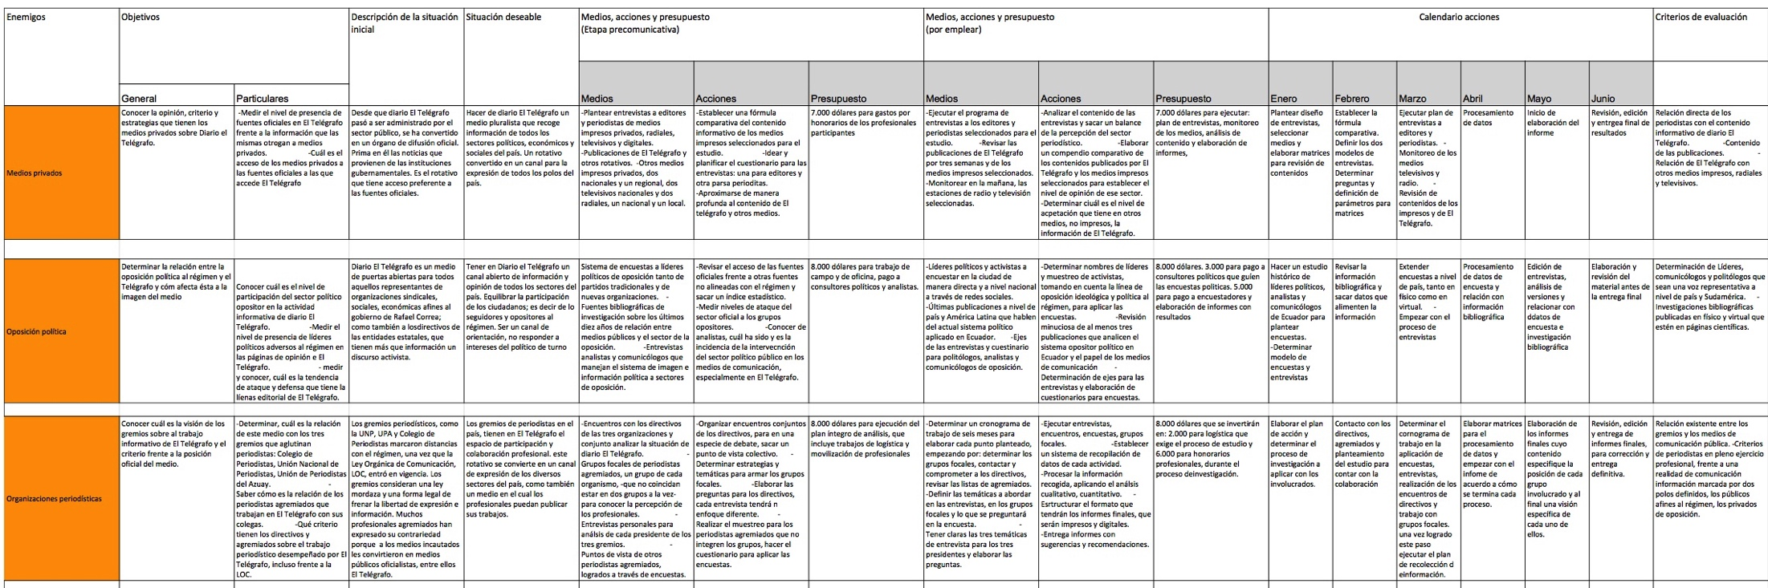
Matriz

Slide 23
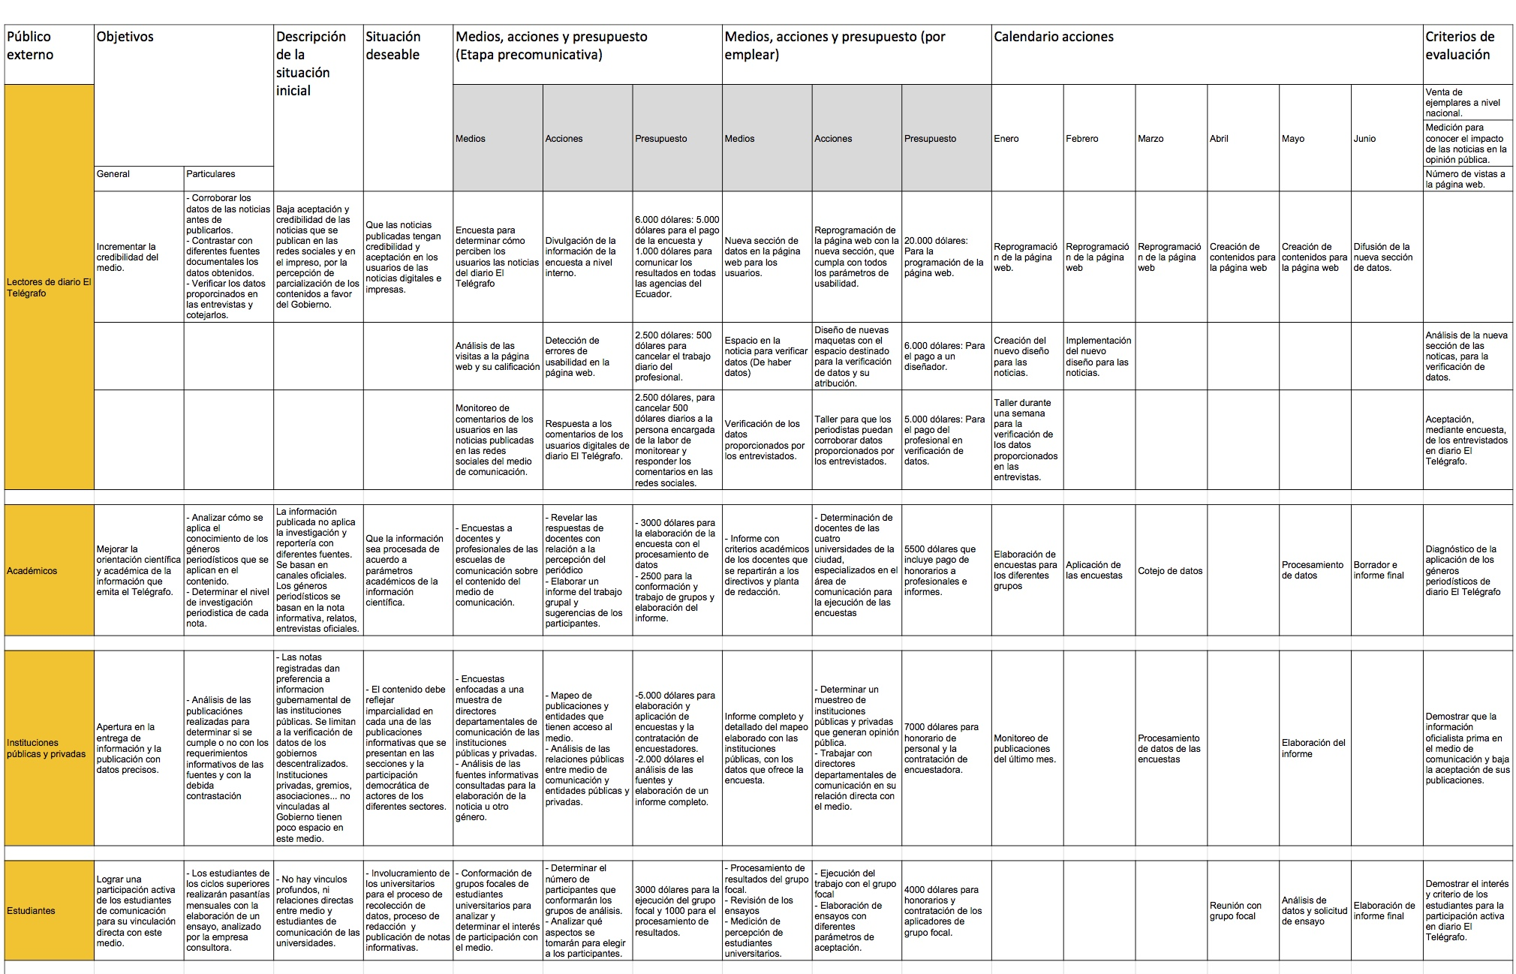
Matriz
Matriz

Slide 24
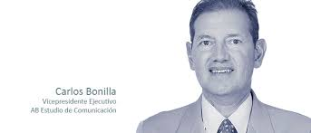
Modelo de RRPP de Carlos Bonilla
1) Dirección General
2) Diagnóstico
3) Revisión de Políticas
4) Paradigma de Percepción
5) Programas de comunicación interna, externa y comercial
6) Coparticipación para solución de problemas comunes
7) Evaluación

Slide 25

Instancia en donde se definen y se dictan las
normas conductuales de la empresa o institución
Los esfuerzos de relaciones públicas deben
abarcar a la organización en su conjunto
Dirección General

Slide 26

Diagnóstico
Para evaluar el estado de las relaciones entre la organización y sus públicos
Para medir
  Opiniones
  Actitudes

Slide 27

Revisión de las políticas institucionales
¿Existe un marco conductual en la empresa o institución?
¿Se adapta a los intereses y expectativas de los públicos?
¿Afecta a la relación de la empresa o institución con sus diferentes interlocutores?

Slide 28

Paradigma de percepción
Cómo requiere la empresa o institución ser percibida ante sus diferentes interlocutores para ganar su apoyo y solidaridad?
  Es la imagen ideal de la organización.
  Debe responder a las necesidades de todas las áreas y a las expectativas de los públicos.
  Debe elaborarse por consenso, con la participación del equipo de dirección.

Slide 29

Programas de comunicación
  Intrainstitucional
  Interinstitucional
  Comercial
Beneficios
  Unidad en las políticas de comunicación
  Homogeneidad en los mensajes institucionales
  Optimación de los recursos destinados a la comunicación
  Diseño de una estrategia integral de comunicación, adecuada a las necesidades de la organización y a las expectativas de sus públicos
  Percepción acertada de la organización por parte de sus interlocutores
.

Slide 30

Coparticipación con las diversas audiencias
  Solución de problemas comunes
  Programas de beneficio recíproco
  Programas de desarrollo comunitario
  Integración a la comunidad
.

Slide 31

EVALUACIÓN
Medición de opiniones y actitudes hacia la empresa o institución
Integración a la comunidad
Contribución a los resultados de negocio o a los objetivos institucionales
Aprovechamiento de oportunidades
Prevención y/o solución de problemas

Slide 32
FUENTES DE INFORMACIÓN
  Pláticas informales.
  Encuestas.
  Inspección ocular de las instalaciones.
Fuentes documentales
  Publicaciones institucionales.
  Diarios y revistas.
  Reglamentos y manuales.
  Intranet.
  Internet.

Slide 33
Escritos
CIRCULARES INFORMATIVAS
INTERNAS
EXTERNAS
MIXTAS
CORREO ELECTRÓNICO
MEMORANDA
FLASHES INFORMATIVOS
ANEXO EN EL SOBRE DE SUELO
FOLLETOS INSTRUCTIVOS
FOLLETOS INSTITUCIONALES
GUIAS CARTAS
BOLETINES
TABLEROS DE AVISOS
TABLEROS ELECTRÓNICOS
PANCARTAS
CARTELES
TENT CARDS
ANAQUELES INFORMATIVOS
PUBLICACIONES INSTITUCIONALES

Slide 34
Orales
CONFERENCIAS
SIMPOSIA
DIÁLOGOS
CÍRCULOS DE COMUNICACIÓN
SISTEMAS DE ALTAVOCES
MESAS REDONDAS
RECEPCIONES
COLOQUIOS

Slide 35

OBJETOS DE INTERVENCIÓN
Conflictos
Rechazos
Quejas
Incumplimientos
Cambios
Innovaciones previstas
Barreras y obstáculos para el cumplimiento de objetivos

Slide 36
OBJETOS DE INTERVENCIÓN
Estudios de Clima Organizacional
Sondeos de opinión con públicos externos
Auditoría de Medios
Auditoría Social.

Slide 37
DIAGNOSTICO
IMAGEN IDEAL VS. IMAGEN REAL
DETERMINACIÓN DE NECESIDADES
REVISIÓN DE POLÍTICAS ORGANIZACIONALES
ELABORACIÓN DEL PLAN
REVISIÓN DE RECURSOS
ELABORACIÓN DEL PROGRAMA
INVENTARIO DE MEDIOS
FIJACION DE OBJETIVOS Y METAS
IDENTIFICACIÓN DE LÍDERES DE OPINIÓN
DETERMINACION DE ESTRATEGIAS Y TÁCTICAS
TIEMPO
CAMINOS DE SUSTITUCIÓN
DETERMINACIÓN DE RIESGO - BENEFICIO
PRESUPUESTO
MÉTODOS DE EVALUACIÓN

Slide 38

PÚBLICOS
DEFINICIÓN
CLASIFICACIÓN
DETERMINACION DEL GRADO DE INFLUENCIA

Slide 39

ORGANIZACIÓN
ORGANIZACIÓN
HISTORIA
CONDICIONES DE TRABAJO
SITUACIÓN FINANCIERA
SERVICIOS QUE PRESTA / PRODUCTOS QUE OFRECE
ORGANIZACIÓN INTERNA (EN TODAS SUS ETAPAS)
DESARROLLO (CAUSAS / PROBLEMAS)
LOGROS TRASCENDENTES
LUGAR EN EL MERCADO
PRINCIPALES CLIENTES Y PROVEEDORES
ORGANIZACIONES A LAS QUE PERTENECE
PRINCIPALES PROBLEMAS QUE ENFRENTA
PLANES EN EL CORTO Y LARGO PLAZO
APORTACIONES A LA COMUNIDAD
POLÍTICAS Y OBJETIVOS

Slide 40
AUDIOVISUALES
VIDEOPROGRAMAS
DIAPORAMAS
CORTOMETRAJES
CIRCUITOS PRIVADOS DE TELEVISIÓN
MUSICALES
CONCIERTOS
MÚSICA PROGRAMADA
DE CONTACTO MATERIAL
FERIAS
EXPOSICIONES
EXHIBICIONES
ACONTECIMIENTOS
ONOMÁSTICOS
INAUGURACIONES
FESTIVIDADES CÍVICAS
DESFILES
CELEBRACIONES
DE REUNION Y RECREO
CLUBES
CASINOS
CRUCEROS
PEREGRINACIONES
DE COMUNICACIÓN COLECTIVA
RADIO
PRENSA (DIARIOS Y REVISTAS)
CINE
TELEVISIÓN

Slide 41

Elementos por considerar
    Aspectos gráficos.
    Opiniones y actitudes de los públicos.
    Percepción ideal y percepción real.
    Flujos comunicativos formales e informales (redes).
    Clima organizacional.
    Retroalimentación (quejas, sugerencias, etc.).
    Información periodística de la región.

Slide 42

Elementos por considerar
Problemas
De interacción
De posicionamiento
Desconocimiento de la empresa
Riesgo de la reputación corporativa
Oportunidades
Conciencia sobre necesidades de Mercado
Apoyo para dar a conocer una empresa
Apoyo para dar a conocer un producto

Slide 43

Elementos por considerar
Percepción errónea
Comunicación deficiente
Inexistente
Inadecuada
Insuficiente
Conducta inaceptable
Políticas inadecuadas
Falta de políticas
Falta de conciencia social

Slide 44

Diagnóstico
    Evidencias o síntomas
    Evaluación de actitudes
    Indicadores de la empresa
    Inspección de instalaciones
    Evaluación de opiniones
    Revisión de información publicada
    Sondeo de percepciones
    Auditoría de medios
    Imagen ideal vs. Imagen real

Slide 45
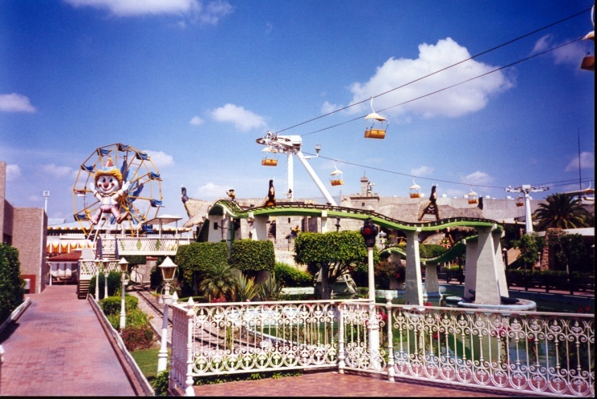
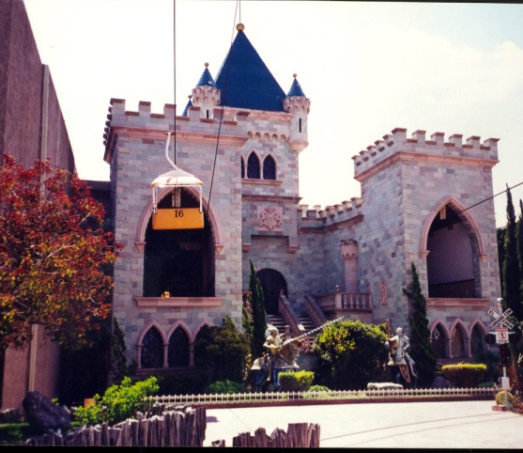
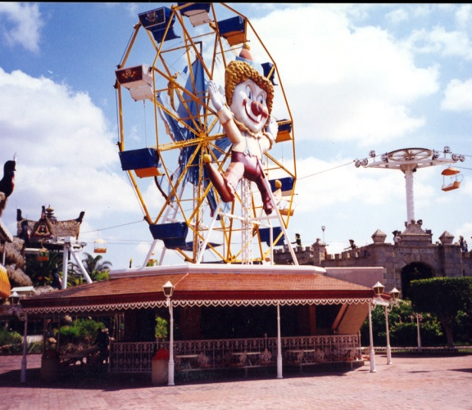
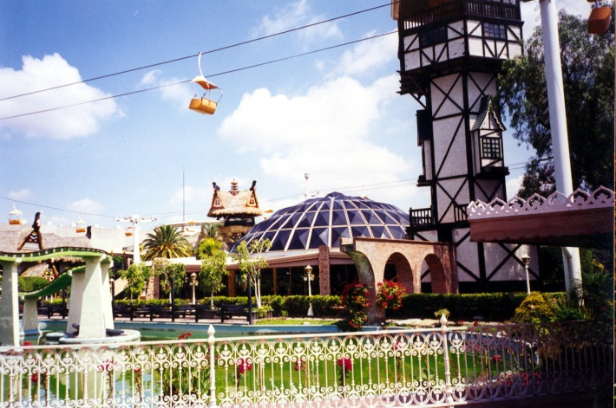
NOTICIABILIDAD

Slide 46
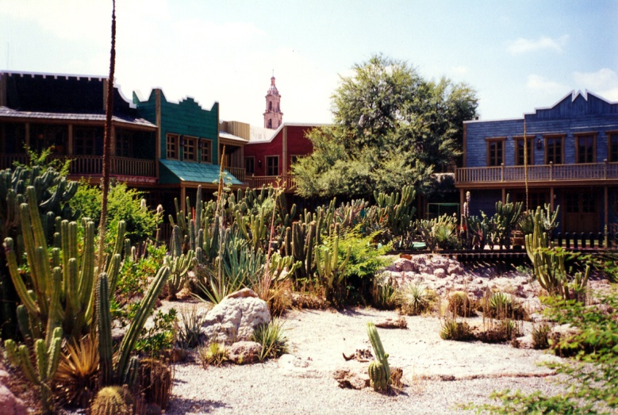
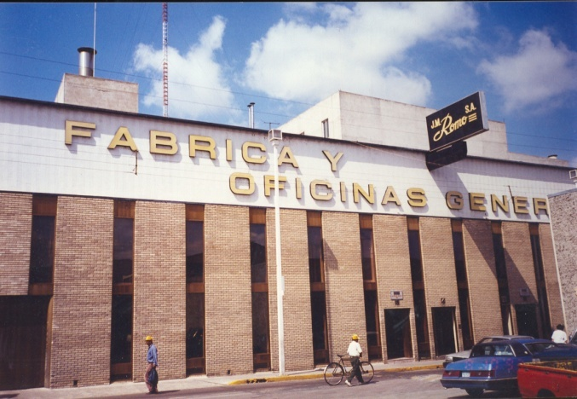
NOTICIABILIDAD

Slide 47


Públicos internos
La empresa que consiga que su público interno se identifique con ella tendrá en sus empleados a los mejores y más leales medios de comunicación.

Slide 48


Públicos internos
Uno de los públicos más importantes en todo programa de comunicación estratégica.

Slide 49

No siempre la elevada visibilidad mediática de una institución equivale a disponer de una positiva reputación.

Slide 50

Para algunas instituciones lo más recomendable es la discreción.

Slide 51
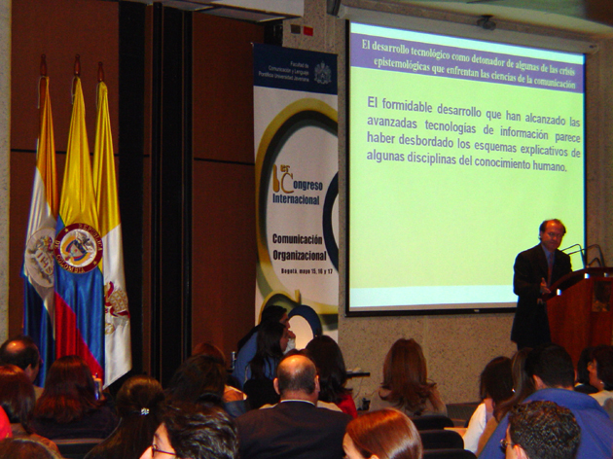
Es indispensable proporcionar a la prensa el directorio de voceros institucionales autorizados.

Slide 52
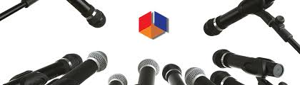
El área de relaciones públicas debe actualizar periódicamente sus directorios.

Slide 53
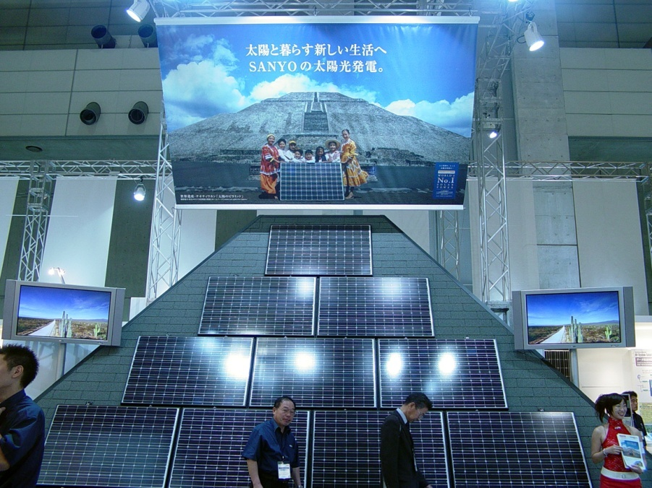
Parte del trabajo de relaciones públicas consiste en comercializar las mejores historias que validen la identidad, valores y actitudes que desea afirmar la institución.

Slide 54
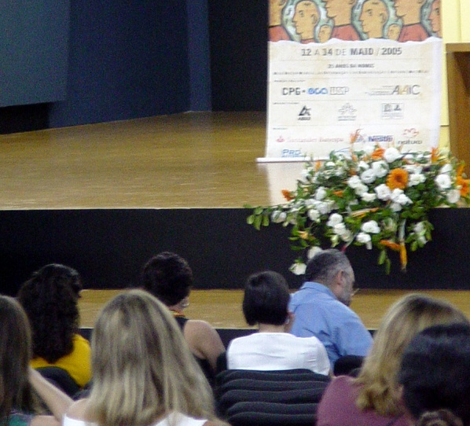
El buen trabajo en materia de relaciones públicas parte de realizar un adecuado seguimiento noticioso.
La calidad y pertinencia de la información es fundamental en el proceso de toma de decisiones.

Slide 55
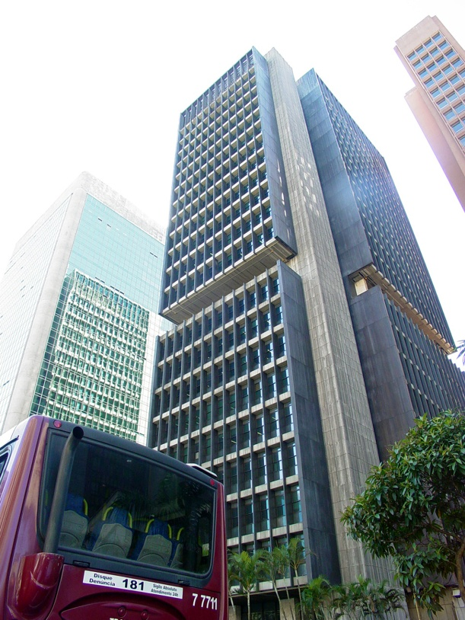
Un adecuado manejo de relaciones públicas supone la sensibilidad necesaria para entender el momento oportuno para informar (pulso informativo).
Generalmente las malas noticias se anuncian los viernes, las buenas, los lunes.

Slide 56
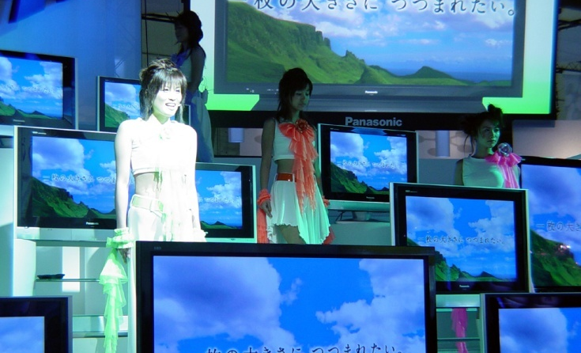

Las ferias representan una excelente oportunidad para la promoción y la imagen de una empresa o producto.

Slide 57

Resulta fundamental cuidar las relaciones públicas con la comunidad local

Slide 58
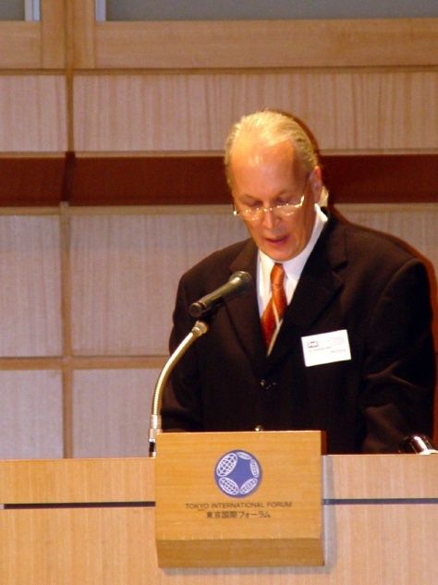
Sensibilizar a los directivos de la importancia del principio de eficiencia comunicacional, capacitándoles como comunicadores.

Slide 59

Los eventos especiales en las instalaciones de la organización demandan particular cuidado.
Hasta las edecanes son extensión de la imagen que nos proponemos proyectar.

Slide 60


Es indispensable articular canales abiertos y confiables que estimulen la expresión propositiva de los públicos y aprovechar el talento y experiencia de los jubilados.

Slide 61

Orígenes del concepto relaciones públicas con públicos financieros.
El concepto relaciones con los inversionistas (IR) es relativamente reciente.
General Electric se acredita el mérito de ser la firma precursora de esta disciplina.

Slide 62

En Estados Unidos existe un organismo dedicado a impulsar el desarrollo de la comunicación estratégica con públicos financieros: la International Association of Business Communications (IABC).
www.iabc.com

Slide 63

Importancia de los públicos financieros
La calidad y pertinencia de la información hacia los públicos inversores, efectivamente incide en el valor de las acciones y el prestigio de la marca.

Slide 64
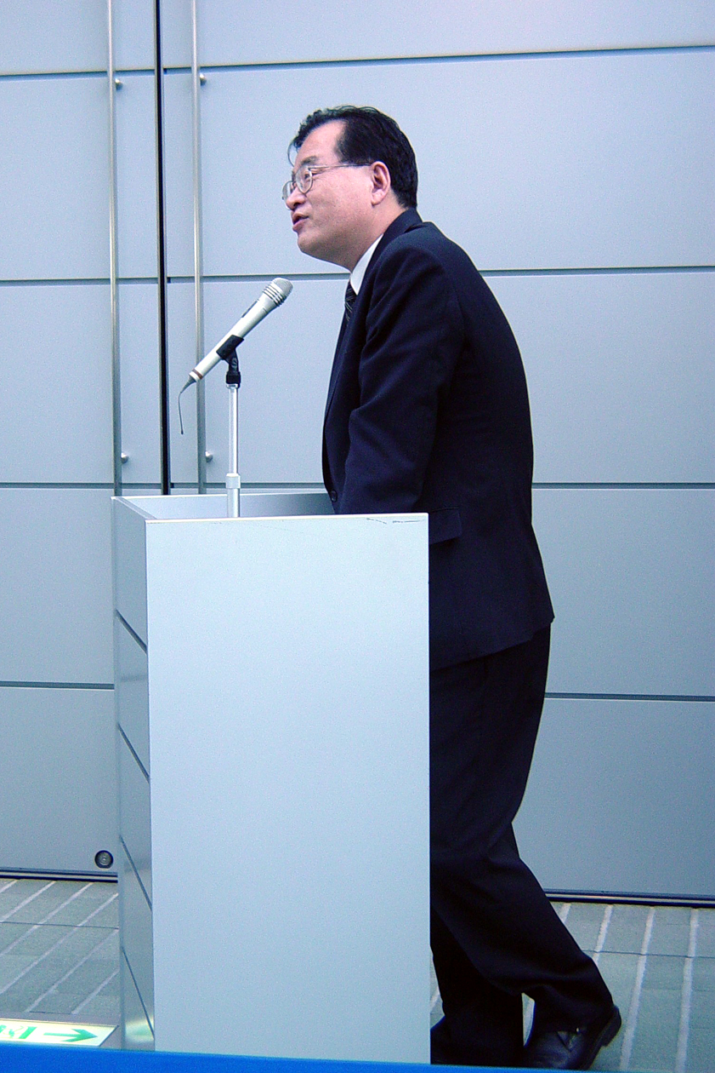
Objetividad informativa.
Las relaciones públicas financieras deben partir de la base de la realidad empresarial y no descansar en la producción de imágenes falsas o inciertas.

Slide 65

Las Relaciones Públicas Empresariales forman parte de las acciones comunicativas estratégicas de la alta dirección de la empresa, y comprenden la capacidad de predecir consecuencias, aconsejar a la alta dirección de la organización, instaurar programas planificados de acciones comunicativas que sirvan a la empresa como a sus públicos financieros (accionistas, proveedores, entidades bancarias y bursátiles, clientes, prensa especializada, organismos gubernamentales).

Slide 66

Un plan de comunicación estratégica para los públicos financieros, parte del obligado inventario de los públicos, del cual se desprende el diagnóstico de las percepciones, no necesariamente manifiestas de los públicos financieros.

Slide 67

Los públicos financieros son particularmente sensibles a sorpresas y cambios inesperados. Es indispensable mantener un flujo consistente de información que despeje sus dudas y disminuya sus inquietudes. Debemos cuidarnos de las posibles reacciones adversas de los públicos latentes.

Slide 68

El mercado responde mejor a aquellas compañías que proporcionan abiertamente un flujo consistente de información, pues consideran que el recurso informativo reduce posibles riesgos. Un buen trabajo en materia de relaciones públicas financieras debe procurar la coincidencia del interés público con el privado.

Slide 69



Slide 70

Prensa especializada
La prensa especializada en economía y finanzas es uno de los públicos más delicados.
En su inmensa mayoría no son periodistas profesionales, sino especialistas en temas económicos y financieros.
Ellos demandan particular atención.

Slide 71

Los comunicados de prensa tienen que ajustarse a normas, ser precisos y bien redactado.
Es indispensable entregar los boletines oportunamente.
Las noticias deben ser expuestas con objetividad, sin exageración.
Los periodistas siempre buscarán declaraciones de los directivos.

Slide 72

El Departamento de Relaciones Públicas debe estar disponible en todo momento.
No debe recriminarse a un periodista cuando una nota no fue publicada.
El material informativo que se remita a la dirección debe dirigirse a la persona indicada.

Slide 73

Facilitar, cuando la prensa lo solicite, noticias desagradables o inusuales, previamente matizadas y estudiadas.
La credibilidad y confianza son fundamentales.
Es necesario reconocer los problemas siempre y cuando a tal reconocimiento le suceda un reporte de acciones correctivas.

Slide 74

Si es necesario revelar la existencia de problemas deben también comunicarse las acciones que se están realizando para darles solución.
Los públicos financieros centran su atención en las acciones que la empresa está realizando para alcanzar sus metas.

Slide 75

El prestigio acumulado en el pasado no cuenta tanto para atraer a nuevos inversionistas. Esta sensible comunidad reacciona mejor a lo que las empresas se proponen realizar en el futuro.

Slide 76

La naturaleza y periodicidad de las acciones comunicativas las dicta la naturaleza misma del negocio. Los reportes financieros deben ser sencillos, y deben ser considerados los canales idóneos de difusión.

Slide 77

Internet representa una inversión inteligente para toda organización, pues ofrece la oportunidad de disponer de un medio de comunicación propio, con costos de operación sensiblemente inferiores a los medios de difusión convencionales, y además permite establecer una proyección internacional.

Slide 78
Barquero Cabrero identifica 4 etapas de la gestión de relaciones públicas financieras en las empresas:
  1.- Aparente incomunicación.
  2.- Comunicación defensiva
  3.- Comunicación ofensiva.
  4.- Comunicación planificada y de mantenimiento.

Slide 79




Slide 80

El manejo de situaciones de riesgo o críticas demanda particular cuidado y atención.

Slide 81
Uno de los apartados más importantes del libro de presentación anual es el relativo a la situación financiera de la organización. Este documento representa una valiosa oportunidad para atraer a nuevos inversionistas. Las palabras del presidente de la compañía admiten particular relevancia. En ellas debe consignarse una clara definición del rumbo y la estrategia que persigue la compañía.

Slide 82



Slide 83

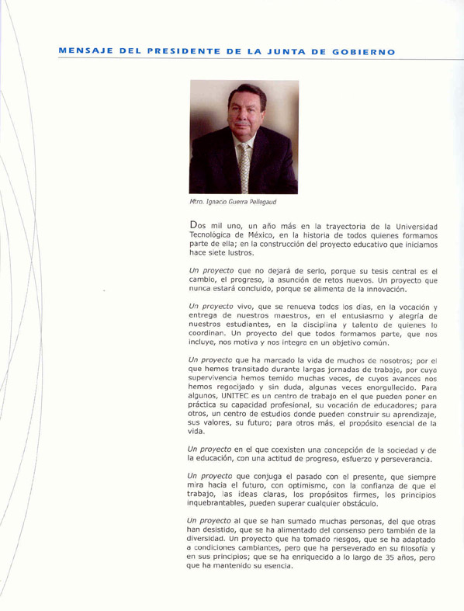

Slide 84
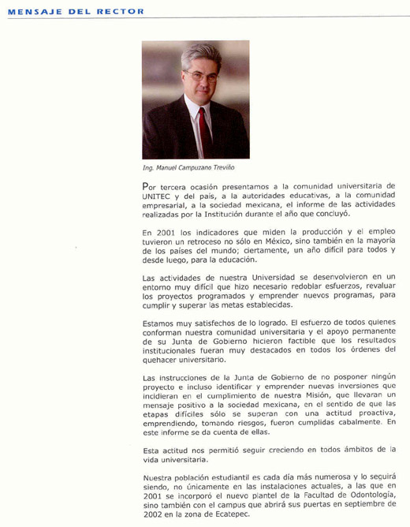
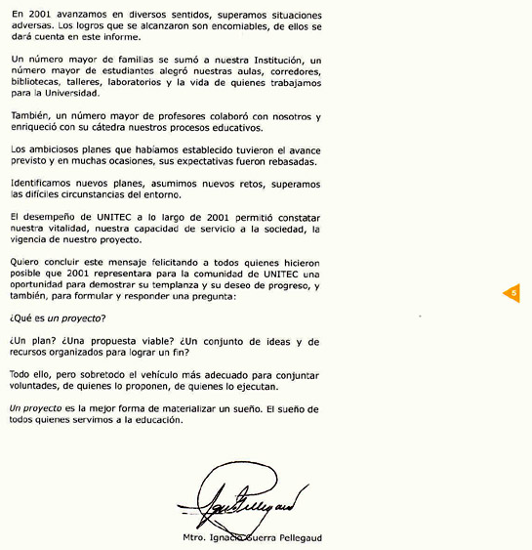

Slide 85
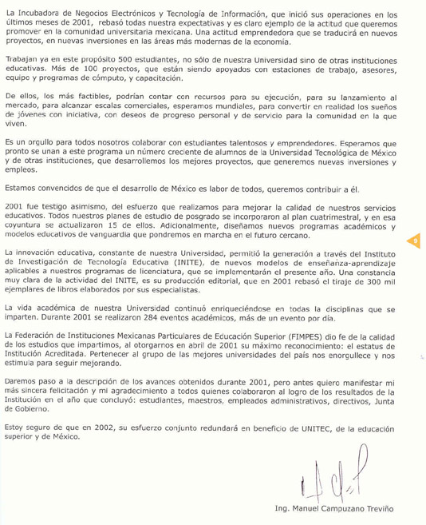


Slide 86

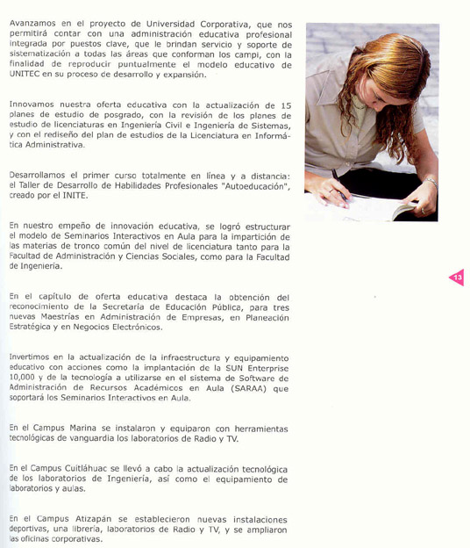

Slide 87
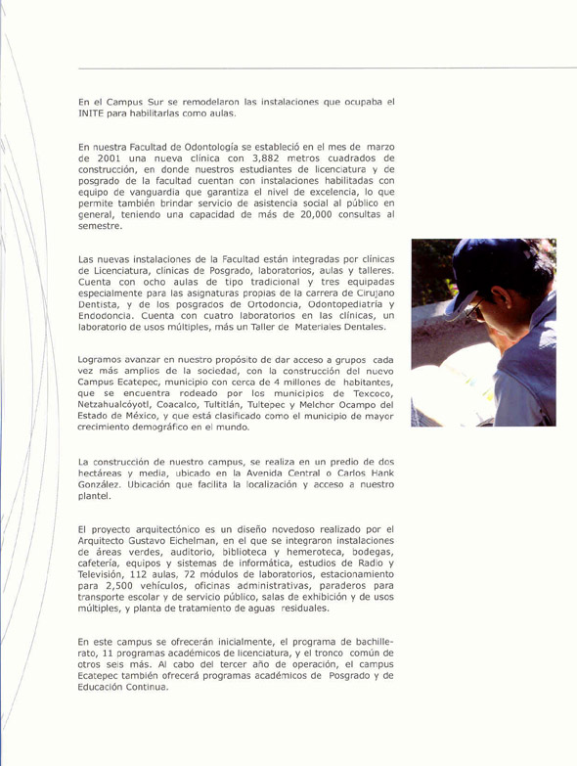
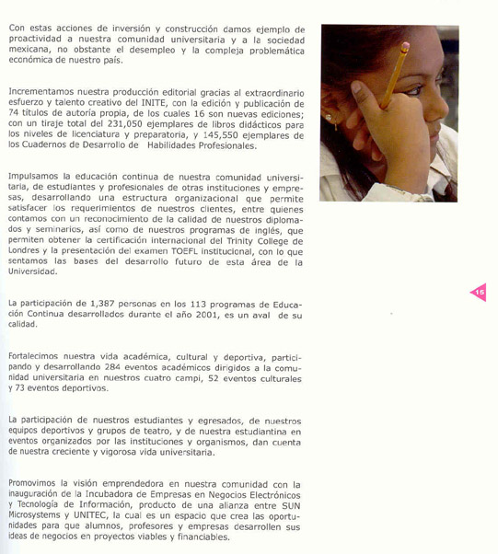

Slide 88



Slide 89
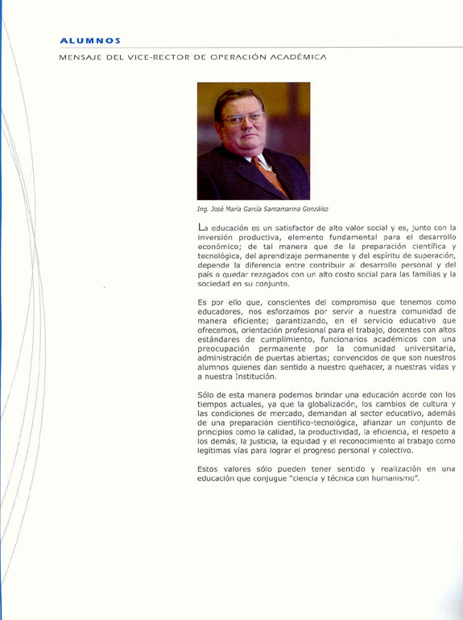
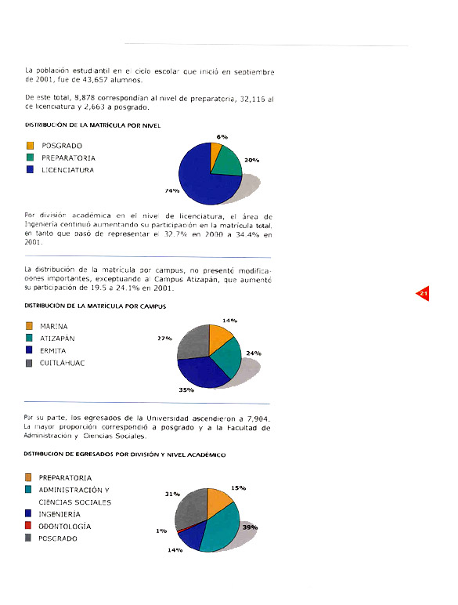

Slide 90
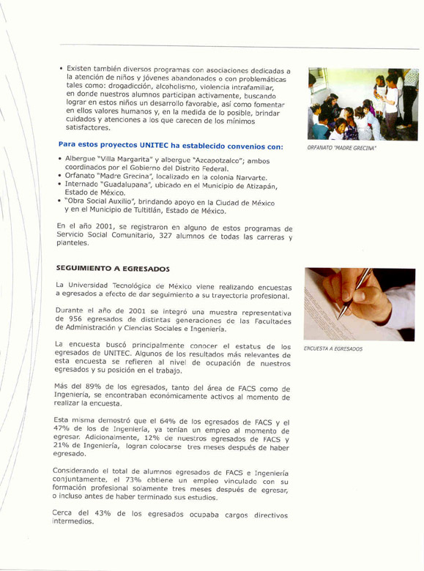


Slide 91
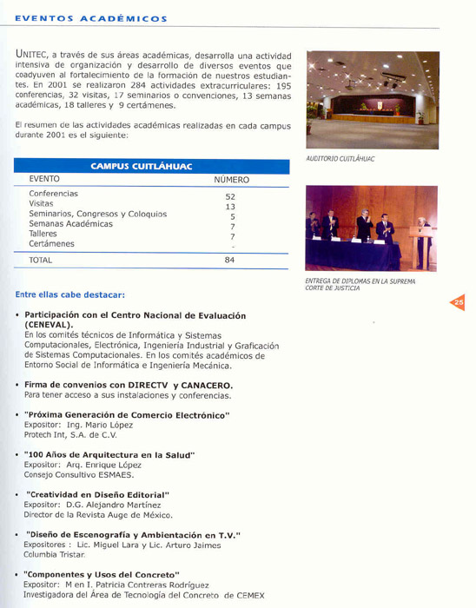
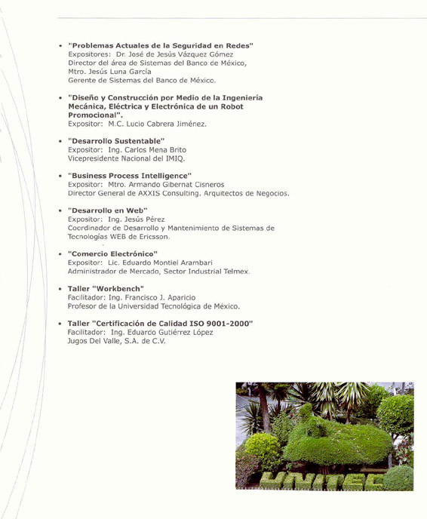

Slide 92
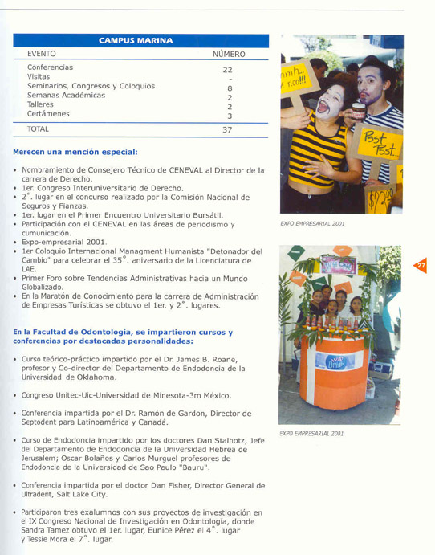
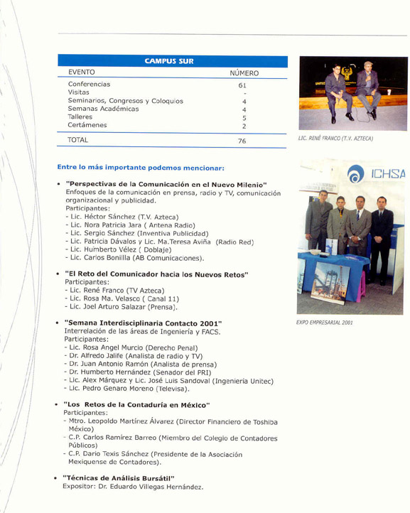

Slide 93
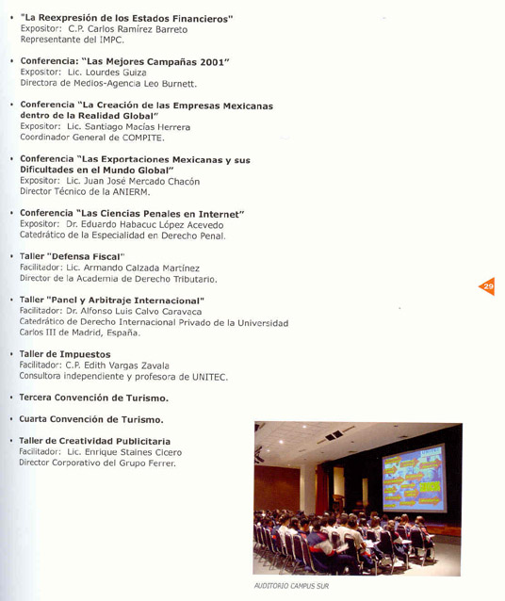
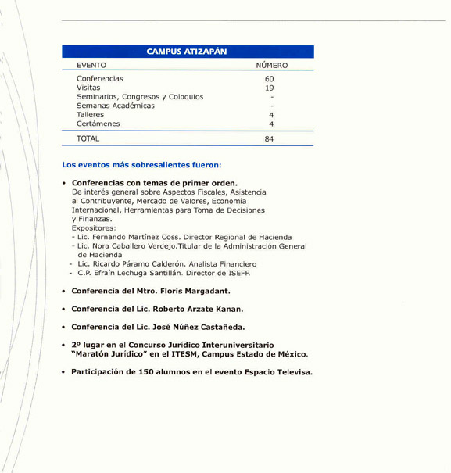

Slide 94
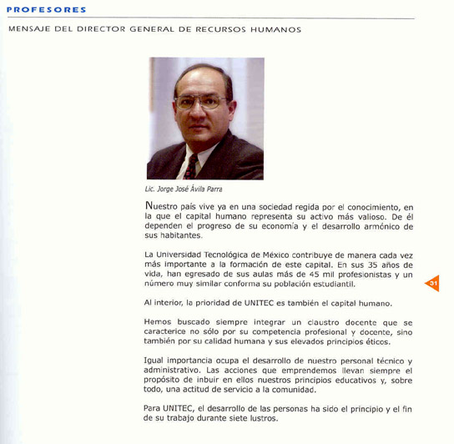
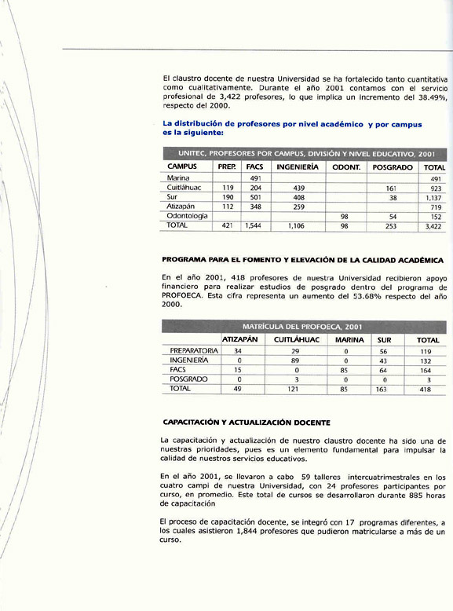

Slide 95
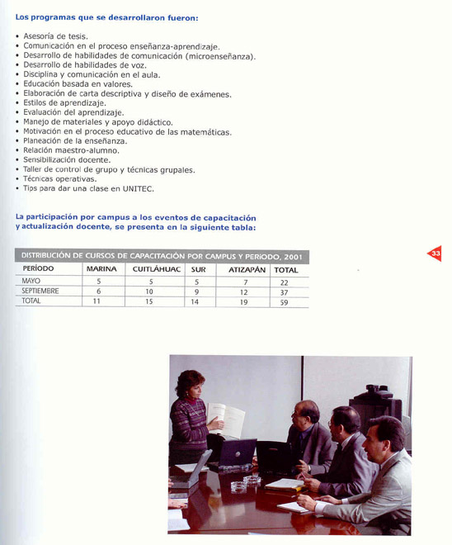
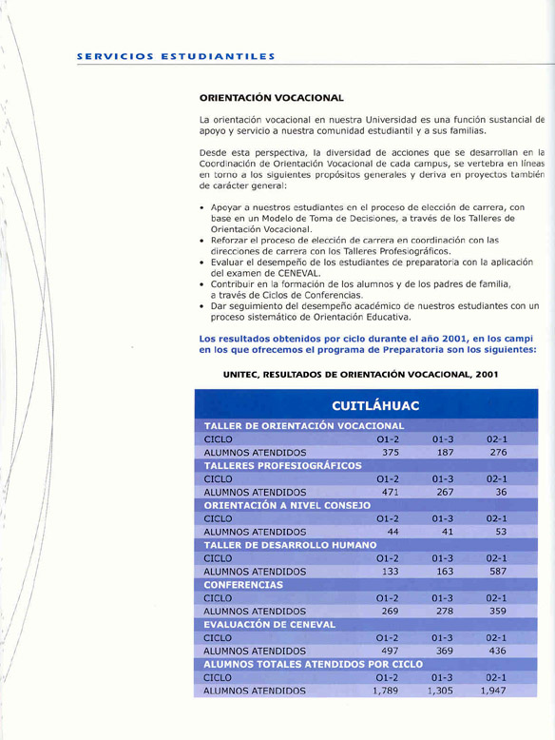

Slide 96
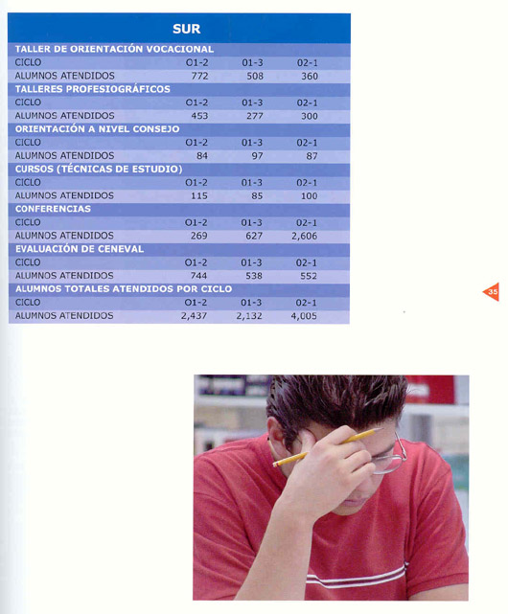
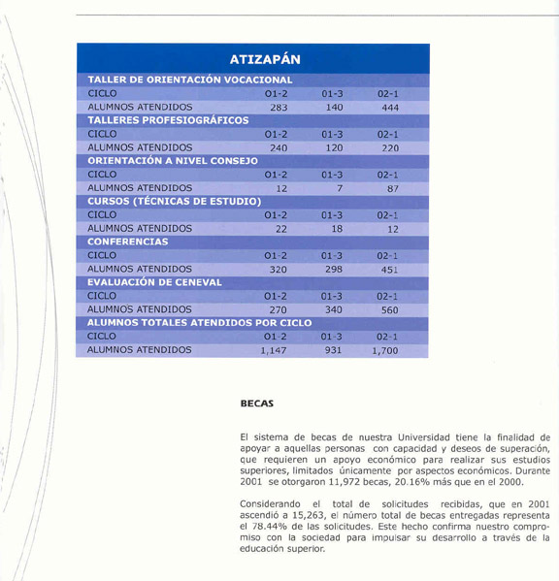

Slide 97
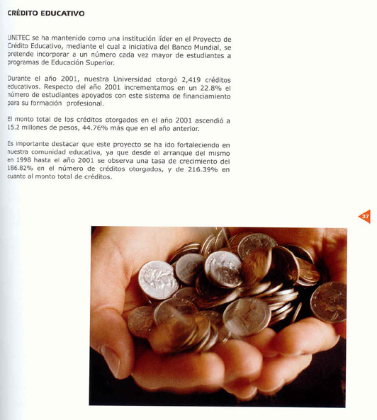
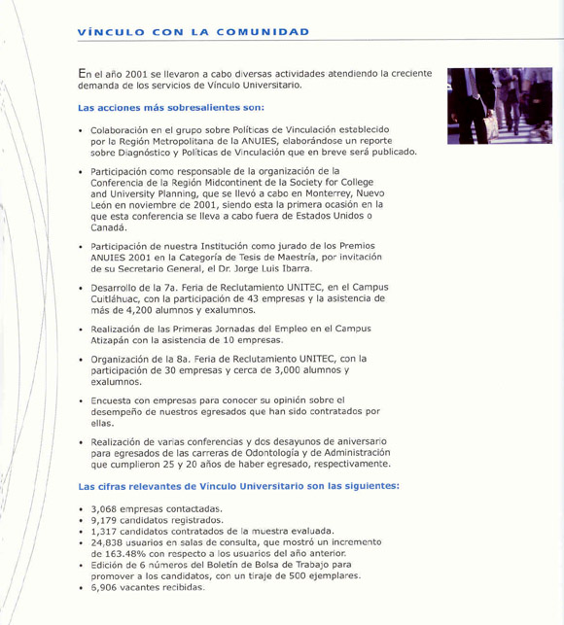

Slide 98
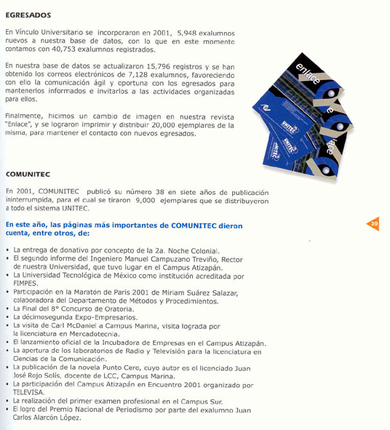


Slide 99



Slide 100
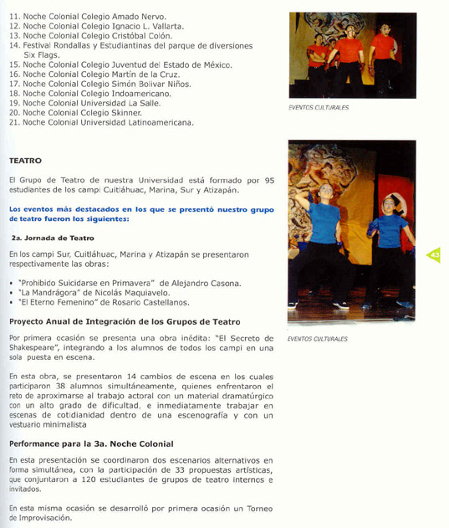
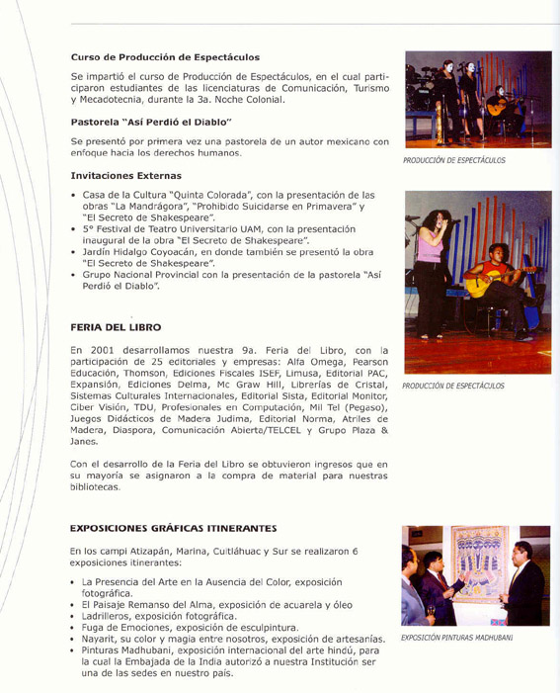

Slide 101
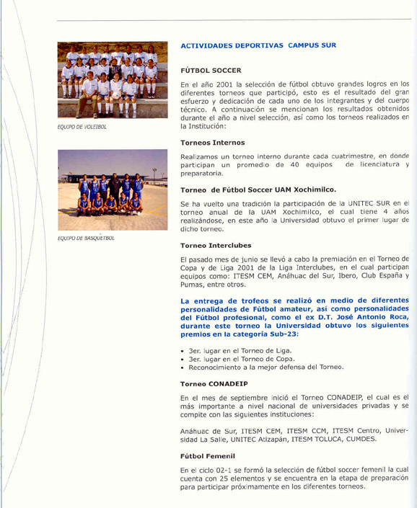
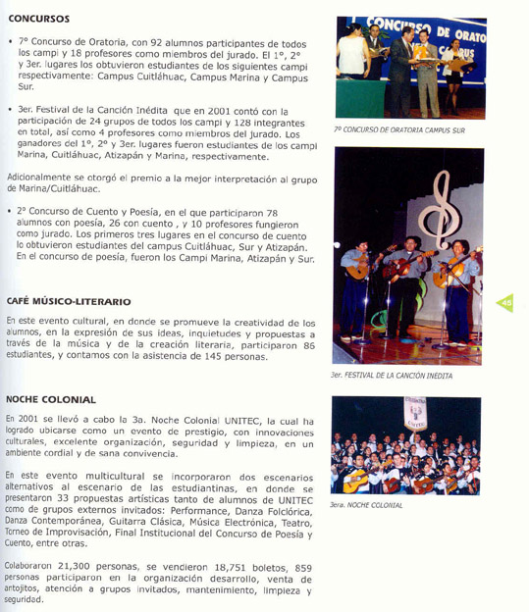

Slide 102

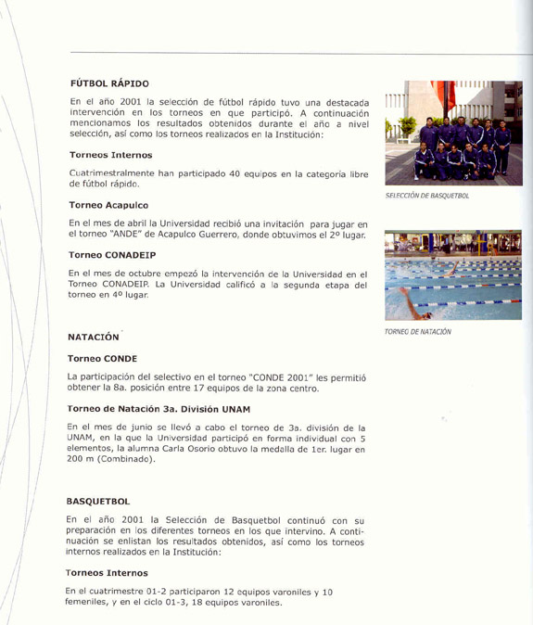

Slide 103



Slide 104



Slide 105



Slide 106



Slide 107



Slide 108



Slide 109



Slide 110



Slide 111



Slide 112



Slide 113



